Slide 1
Optimisation des plannings infirmiers Nurse Rostering Problem (NRP)

Slide 2

Problématique
Ce sujet consiste à résoudre le problème classique de planification du personnel soignant.
Affectation optimale aux différents shifts (matin, après-midi, nuit)
NP-difficile
Contraintes dures et souples

Slide 3

Contraintes dures
1 personne / shift
Max 1 shift / personne / jour
Limite de jours travaillés consécutifs
Min 1 sénior / jour

Slide 4

Contraintes souples
Le modèle cherche à optimiser les paramètres suivants :
Préférences personnelles de shifts
Demandes de jour(s) off
Répartition équitable des shifts

Slide 5
Etat de l’art des approches
Programmation linéaire (MILP): Forte précision mais coûteuse en temps de calcul sur les grands modèles ⏳
Métaheuristiques: Algorithmes comme la recherche Tabou ou génétique, rapides mais pas toujours optimaux 🧬
Programmation par contraintes (CSP)*: Approche déclarative, idéale pour gérer des contraintes complexes et logiques ✅
* Sources : Employee Scheduling with OR-Tools, Google

Slide 6
Implémentation Python via CP-SAT w/ OR-Tools
Définition des variables avec new_bool_var()
Contraintes dures: add_exactly_one, add_at_most_one
Optimisation des contraintes souples : model.maximize(...)

Slide 7
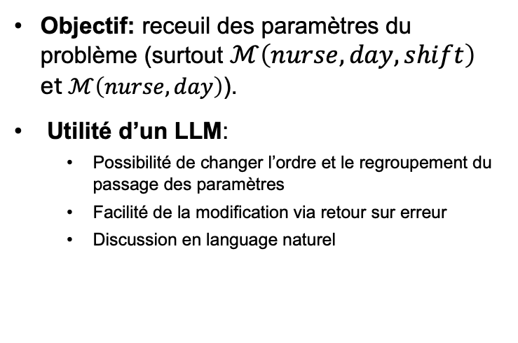
Intégration d'un agent conversationnel
Objectif: receuil des paramètres du problème (surtout $ℳ\left(nurse, day, shift\right)$ et $ℳ\left(nurse, day\right)$).
Utilité d’un LLM:
Possibilité de changer l’ordre et le regroupement du passage des paramètres
Facilité de la modification via retour sur erreur
Discussion en language naturel

Slide 8
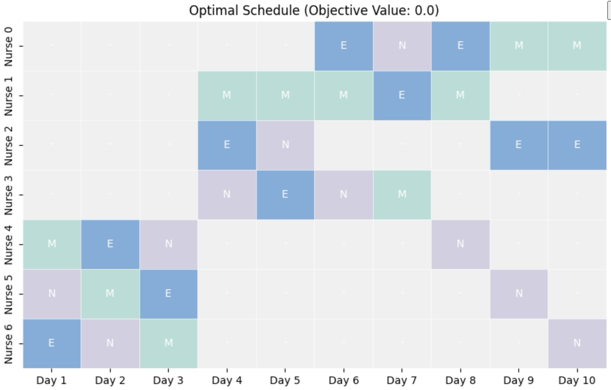
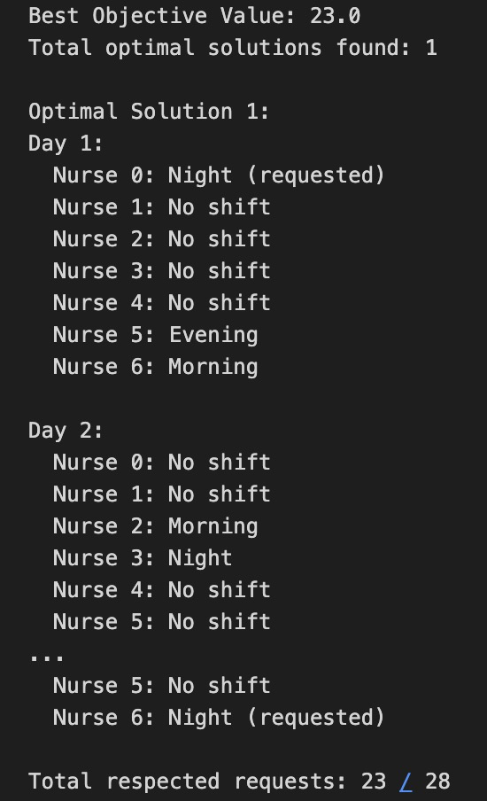
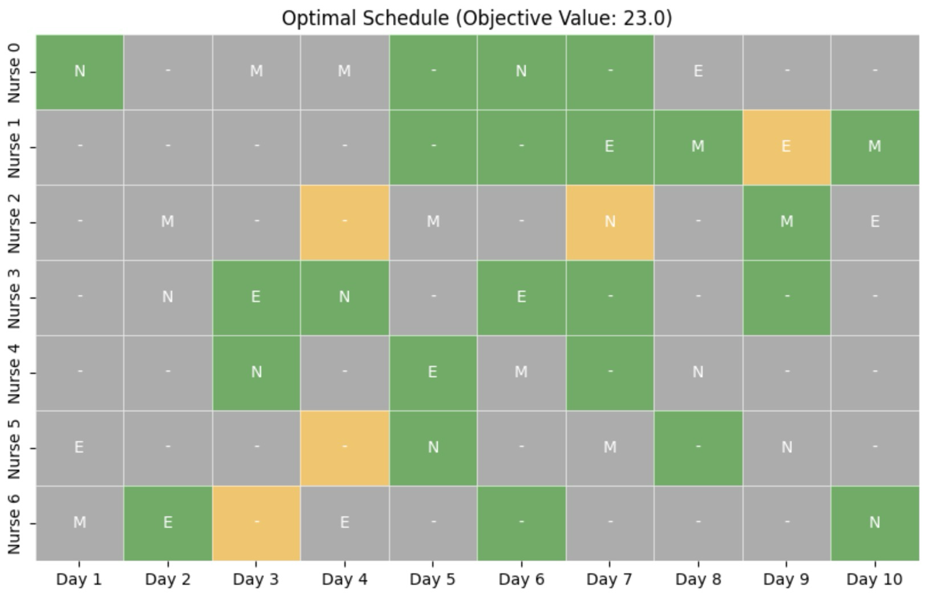
Conclusion
👩‍⚕️ : 7
Periode : 10 jours
+ préférences aléatoires
Solution:
Optimale 👍
Exploitable ⛏️
Rapide ⏰
Adaptable ⚙️
Yahya Ahachim - Léo Lopes

Slide 9
Merci pour votre attention!
Avez-vous des questions ?

